Slide 1


EUROPSKI FONDOVI I MEDIJI
ANALIZA REALIZIRANIH PROJEKATA

Slide 2

O PROJEKTU
Naziv: CROSTART
Program: IPA Information and Communication programme 2010
Nositelj: Europski dom Slavonski Brod
Cilj: povećanje svijesti u RH o Europskoj uniji i procesu pristupanja
Ukupna vrijednost: 135.415,68 EUR
Nositelj projekta: Europski dom

Slide 3
PARTNERI PROJEKTA
Nositelj projekta: Europski dom

Slide 4

CTR – razvojna agencija Brodsko–posavske županije
Slavonskobrodska televizija
Radio Soundset Brod
Radio Soundset Požega
Nositelj projekta: Europski dom

Slide 5




Agencija za razvoj Vukovarsko-srijemske županije Hrast
Vukovarsko – srijemska županija
Regionalna razvojna agencija Slavonije i Baranje
Regionalna razvojna agencija Požeško-slavonske županije
Nositelj projekta: Europski dom

Slide 6





Agencija za regionalni razvoj Virovitičko–podravske županije
Televizija Slavonije i Baranje
Vinkovačka televizija
Hrvatski radio Vukovar
Informacijski centar Virovitica
Nositelj projekta: Europski dom

Slide 7
PREGLED REALIZACIJE
PROJEKTA
Nositelj projekta: Europski dom

Slide 8
JAVNE TRIBINE ZA GRAĐANE
1. Što to EU jest, a što nije: pitanja, dvojbe, nade
19. siječnja 2012., Slavonski Brod
2. Rezultati pregovaračkog procesa u poglavljima 11 i 12
27. siječnja 2012., Nova Gradiška
3. EU politike i strategija za mlade
7. svibnja 2012., Slavonski Brod
Nositelj projekta: Europski dom

Slide 9
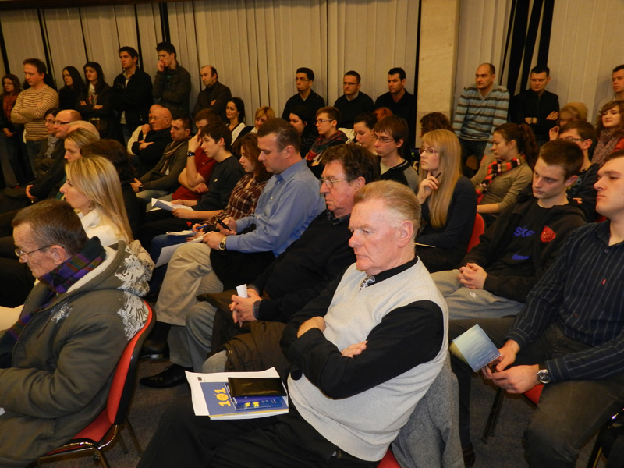
Što to EU jest, a što nije: pitanja, dvojbe, nade
19. siječnja 2012., Slavonski Brod
Tribina u organizaciji s Udrugom akademskih građana Academico, Udrugom za demokratsko društvo (UDD) i Centrom za tehnološki razvoj - Razvojnom agencijom Brodsko-posavske županije održana je u prostorima Gradske knjižnice, a gosti tribine bili su Neven Šimac, Berto Šalaj, Avis Beneš te Petar Bašić.
Nositelj projekta: Europski dom

Slide 10
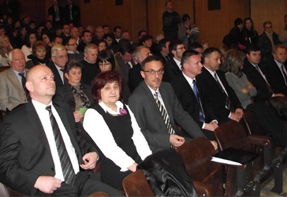
Rezultati pregovaračkog procesa u poglavljima 11 i 12
27. siječnja 2012., Nova Gradiška
Tribina je organizirana u okviru Sajma poljoprivredno-poduzetničkih ideja. Na tribini je bilo nazočno oko 200 sudionika, a gosti su bili Tihomir Jakovina (ministar MPRRR-a), Darko Grivičić (HPK), Miroslav Božić (MPRRR), Žaklina Jurišić (MPRRR), Ružica Gelo (savjetnica predsjednika HGK-a) te predstavnici koncerna Agrokor d.d..
Nositelj projekta: Europski dom

Slide 11
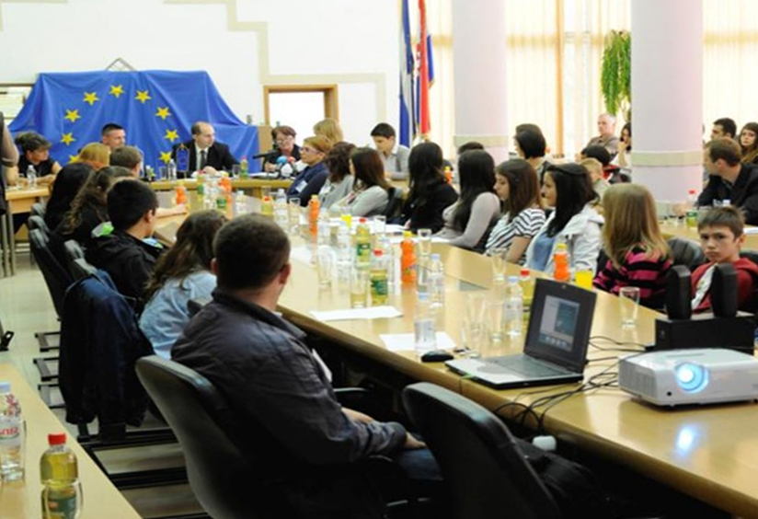
EU politike i strategija za mlade
7. svibnja 2012., Slavonski Brod
Javna tribina bila je sastavnim dijelom svečane sjednice NSPM I PM grada Broda. Zastupnike i goste iz Bugarske i Turske pozdravila je u ime jednog od organizatora Božica Sedlić, predsjednica EDSB, zamjenik gradonačelnika Zoran Ivanović, župan Danijel Marušic te Paolo Berizzi, šef Odjela za politička, ekonomska pitanja i pitanja informacija i medije Delegacije EU u RH. O statusu mladih u Republici Hrvatskoj govorila je Maja Katinić, a Izabela Haring predstavila je Nacionalni savez parlamenta mladih RH.
Nositelj projekta: Europski dom

Slide 12
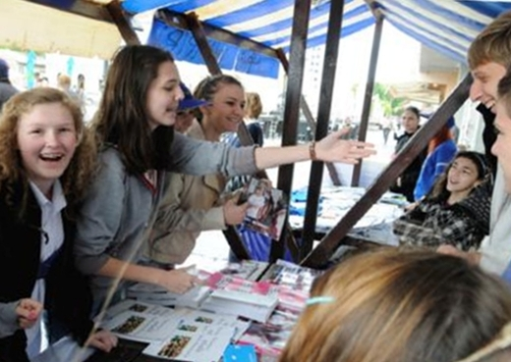
EUROPSKI TJEDAN 2012.
Povodom Dana Europe EDSB je u suradnji s partnerima organizirao i prigodni
glazbeno-scenski program na brodskom Korzu. Najviše pažnje privukli su najmlađi sa svojim plesnim točkama. U program obilježavanja Europskog tjedna bila je uključena i većina odgojno-obrazovnih ustanova i gradskih udruga. Na glavnom gradskom trgu postavljeni su informativni štandovi za građane te je organiziran kviz o poznavanju EU.
Nositelj projekta: Europski dom

Slide 13
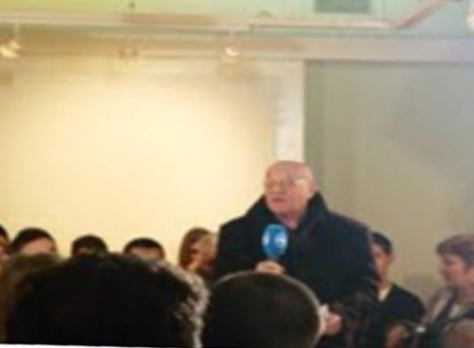
JAVNA DEBATA ZA MLADE
20. siječnja 2012. godine održana je tribina na temu „Pristupanje RH Europskoj uniji donosi prednosti mladima i njihovim obiteljima”, a gosti su bili Ante Klarić, Dragan Jelić, Petar Bašić, Jakov Crnogorac te Muhamed Slačinović. Sudionici debate bili su učenici srednjih škola iz Slavonskog Broda, Zagreba i N. Gradiške.
Broj sudionika: 60 mladih te njihovi gosti, prosudbeni tim i mediji
Nositelj projekta: Europski dom

Slide 14

U SRCU EUROPE
Projekt U SRCU EUROPE - IPA INFO 2012 provodi Europski dom Slavonski Brod u suradnji s partnerima s ciljem informiranja i educiranja građana o strategijama, politikama, programima, fondovima i građanskim pravima u Europskoj uniji. Građani su pozvani da iznesu svoje mišljenje kakvu vrstu Europe žele sljedećih godina u pogledu građanskih prava, politika, fondova i sistema upravljanja – kako bi se uspješno suočila sa svjetskim izazovima. Projekt se provodi od 26. lipnja 2013. do 26. lipnja 2014. godine, a ukupna vrijednost projekta je 112.148,39 EUR.
Nositelj projekta: Europski dom

Slide 15
PRODUKCIJA SBTV-A
5 Crostart reportaža o javnim tribinama
5 kontakt emisija
10 reportažnih emisija o uspješno provedenim EU projektima i o EU događanjima
veći broj informativnih priloga
60 EU info blokova emitiranih 3 puta dnevno tijekom provedbe projekta
snimanje i emitiranje 5 debata i 6 kvizova
Nositelj projekta: Europski dom

Slide 16
PREDNOSTI SUDJELOVANJA
U PROJEKTU
Nositelj projekta: Europski dom

Slide 17
disciplina u pristupu obavljanja usluga
detaljna organizacija i koordinacija projekta
usvajanje novih znanja i vještina
ukupna medijska realizacija dostupna online putem Youtube kanala
financijski benefit
postavljeni su temelji za buduće partnerske projekte
Nositelj projekta: Europski dom

Slide 18
DODATNA ULAGANJA
Nositelj projekta: Europski dom

Slide 19
opširna dostava dokumentacije (dio na engleskom jeziku)
dodatna vrijednost projekta je rezultirala mnoštvom dodatnih usluga koje treba osmisliti, pripremiti i realizirati
angažman koordinatora svih aktivnosti
dodatan angažman svih uljučenih u projekat
Nositelj projekta: Europski dom

Slide 20
Hvala Vam na pažnji!
- nositelj PADOR registracije -

